Slide 1
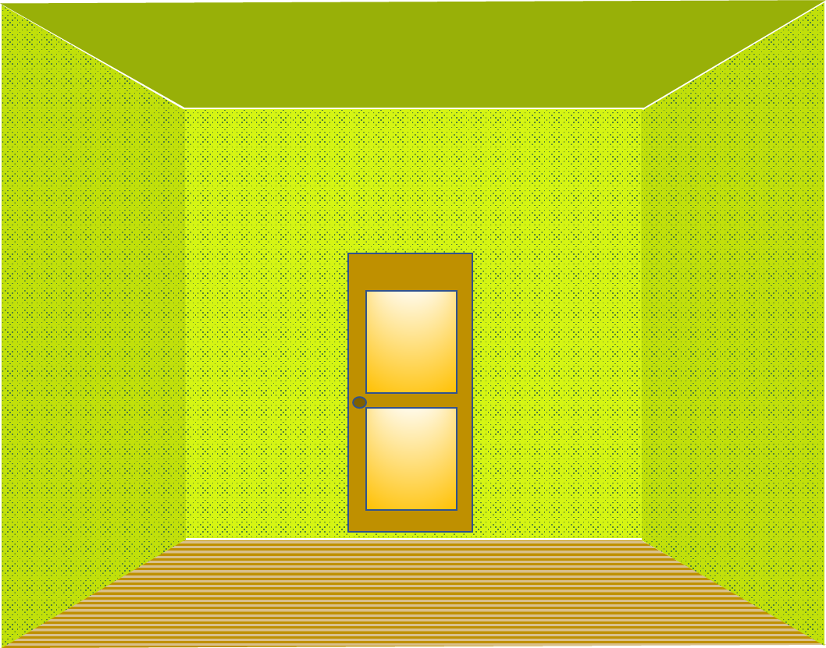

Roof

Slide 2
Floor

Slide 3
Wall

Slide 4
দরজা
Door

Slide 5
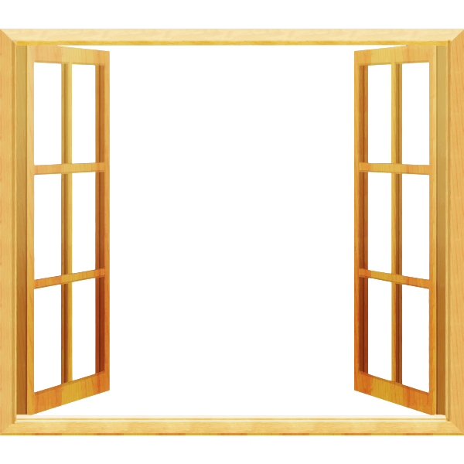
জানলা
Window

Slide 6

পর্দা
Curtain

